Slide 1

指数函数与对数函数

Slide 2
基础知识再现
1.指数函数
一般地，函数y=a^{x}(a＞0，且a≠1)叫做指数函数，其中x是自变量，函数的定义域是R.

Slide 3
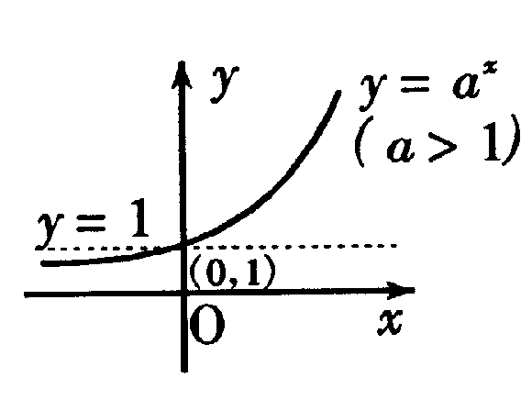
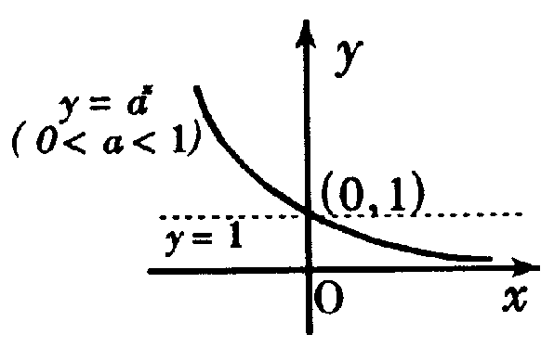
2.指数函数的图象和性质(见下表)
a>1
0<a<1
图象
性质
(1)定义域：
(2)值域：
(3)过定点：
(4)在R上是增函数
在R上是减函数

Slide 4
2.对数函数. 函数y=log_{a}x(a＞0，且a≠1)叫做对数函数，其定义域为(0，+∞)，值域为(-∞，+∞). y=log_{a}x的图象与y=a^{x}的图象关于直线y=x对称.

Slide 5
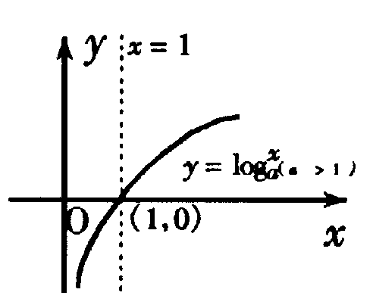
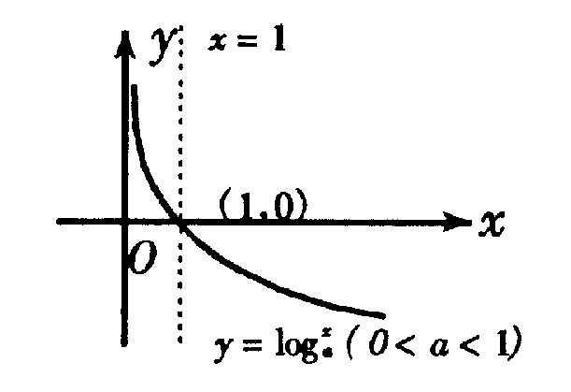
3.对数函数的图象和性质
对数函数y=log_{a}x的图象和性质分a＞1及0＜a＜1两种情况. 其图象和性质见下表:
 | a>1 | 0<a<1
图象
性质
(1)定义域：
(2)值域：
(3)过定点：
(4)在定义域上是增函数
在定义域上是减函数

Slide 6
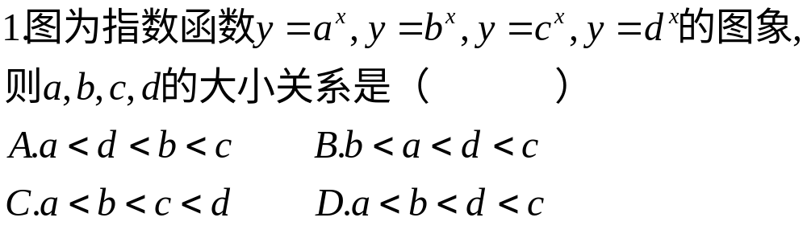












课堂例题
一.选择题
1
1
o

Slide 7


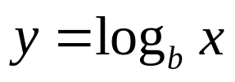


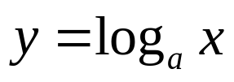





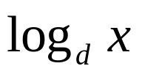

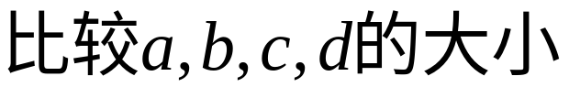

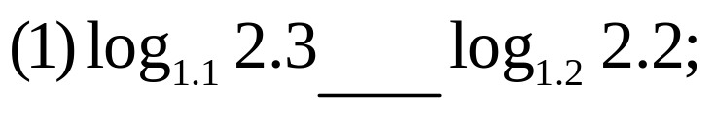

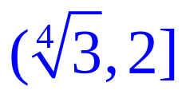
1.底的比较
(1,0)

Slide 8


Slide 9
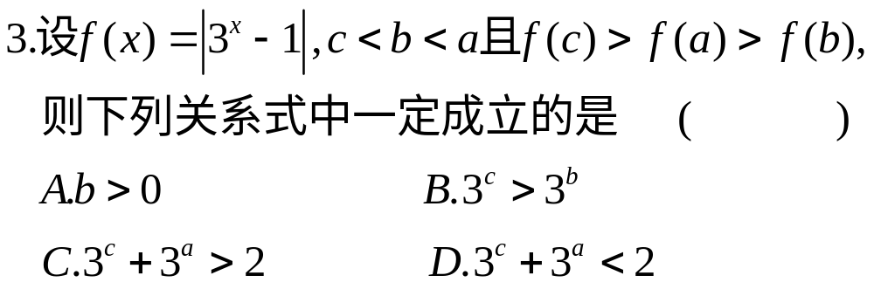


Slide 10
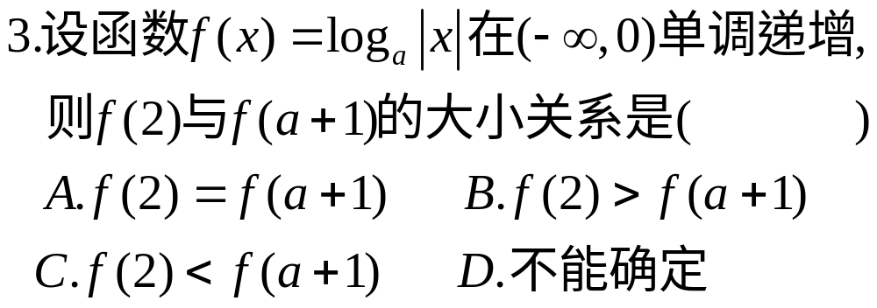

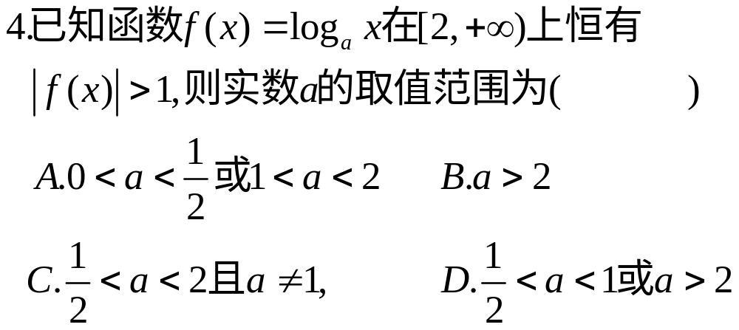

Slide 11
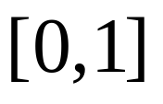
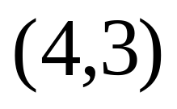
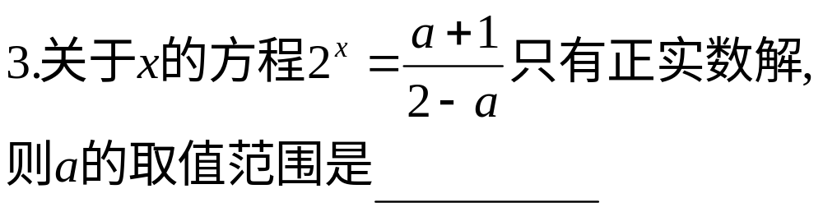
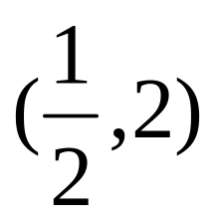
二.填空题

Slide 12
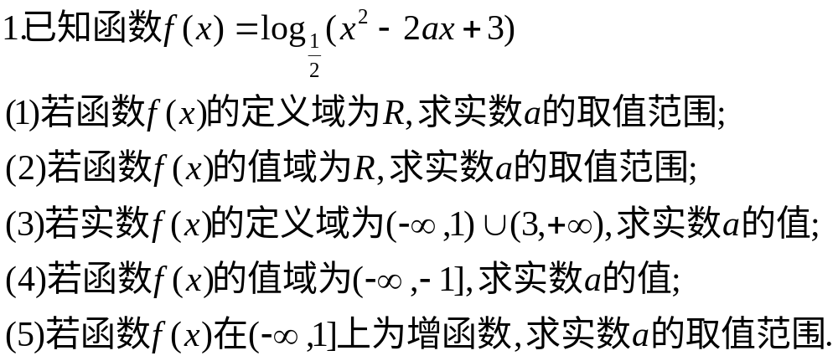
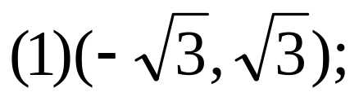
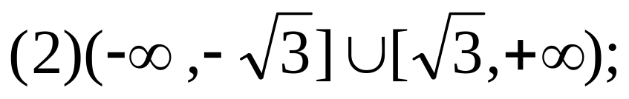
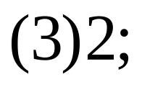
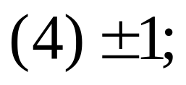
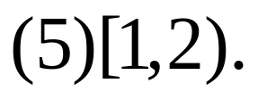
三.解答题

Slide 13
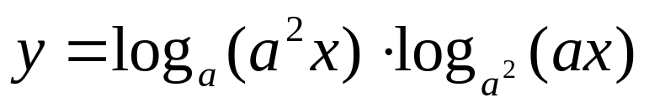
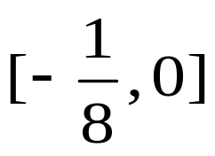
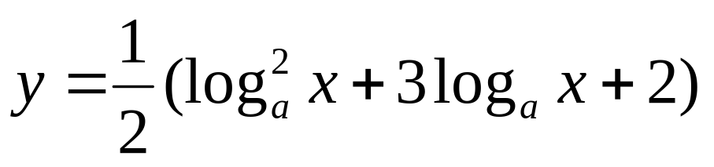
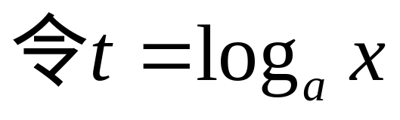
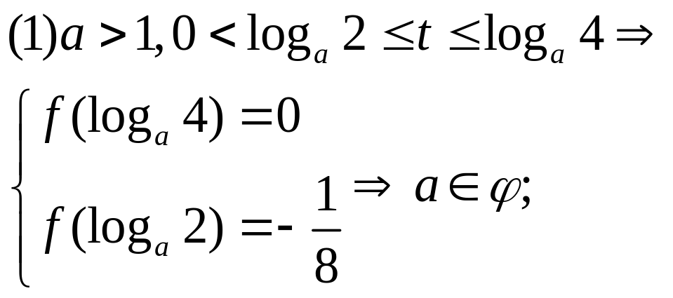
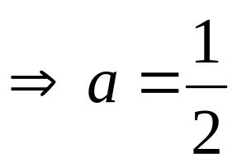
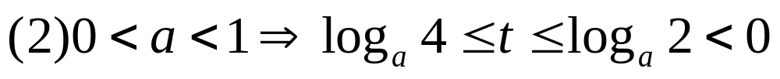
例2.已知函数
当x∈[2，4]时，y的取值范围是
求实数a的值.
【解题回顾】求解本题应注意以下三点：
(1)将y转化为二次函数型；
(2)确定a的取值范围；
(3)明确log_{a}x的取值范围.

Slide 14
误解分析
1.研究指数、对数问题时尽量要为同底，另外，对数问题中要重视定义域的限制.
2.要充分利用指数函数和对数函数的概念、图象、性质讨论一些复合函数的性质，并进行总结回顾.如求y＝log₂(x²-2x)的单调增区间可转化为求y＝x²-2x的正值单调增区间，从而总结一般规律.

